Slide 1

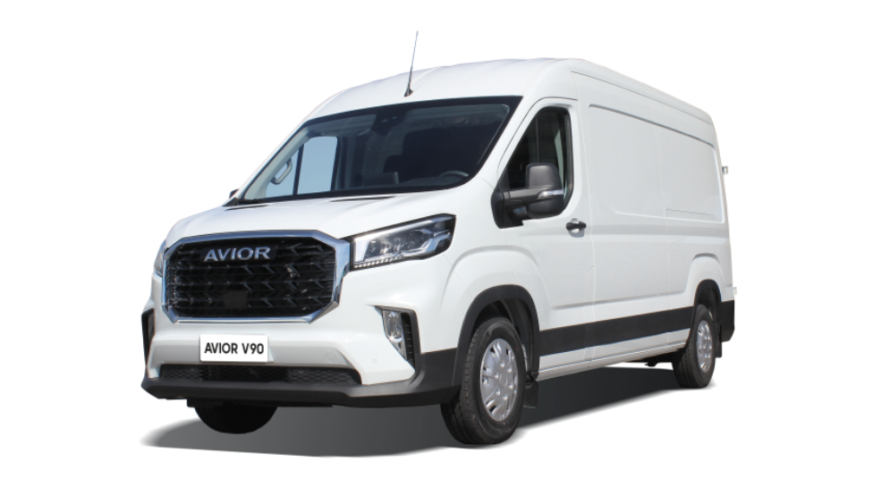

Стоимость владения цельнометаллическим фургоном AVIOR V90 N1 L3 H2, приобретенным в лизинг
1
Маркетинговое агентство НАПИ разработало новый инструмент для расчета стоимости владения: подробный расчет приобретения автомобиля в лизинг.
В качестве примера НАПИ рассчитало стоимость владения цельнометаллическим фургоном AVIOR V90N1L3H2,
приобретенным в лизинг в корпоративном парке в Москве, с использованием онлайн калькулятора стоимости владения DV – TCO.
www.napinfo.ru
Источник: НАПИ / Национальное Агентство Промышленной Информации

